Slide 1
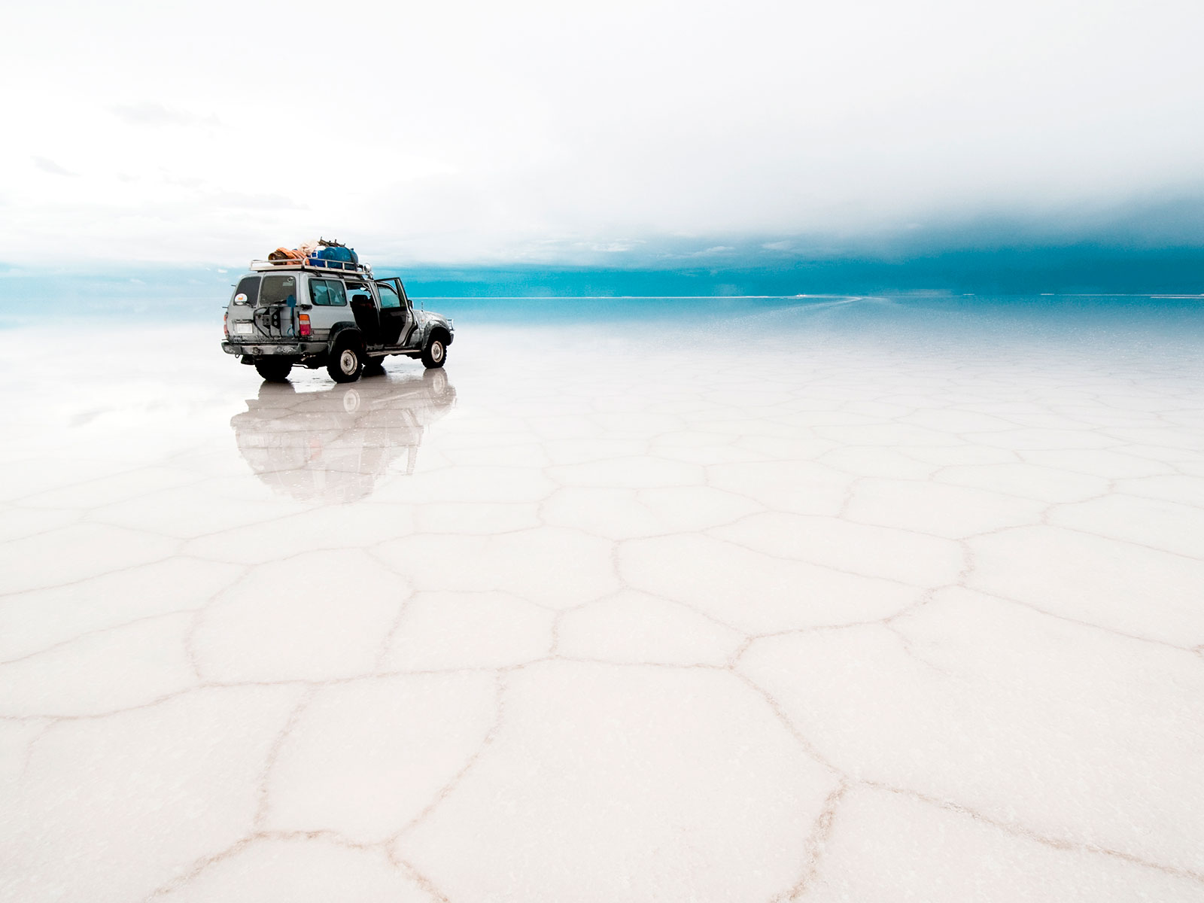

Обнаружение утечек конфиденциальных данных
Машинное зрение с помощью OpenCV
Александр Шаров
Data Leak Prevention Research, Developer
Notes:
To add background use Background button and choose from drop-down menu.
Please mind the size of text areas.

Slide 2
О себе
Работаю в Лаборатории с 2011 года
Основная тема моей работы – защита от утечек конфиденциальных данных

Slide 3
Кратко об OpenCV
Одна из самых популярных кросс-платформенных библиотек для Машинного Зрения с открытым кодом
Собирается под Windows, Linux, Mac, Android, iOS
История:
1999: Intel Research, Нижний Новгород
2006: OpenCV 1.0
2008: Willow Garage
2009: OpenCV 2
2012: Фонд OpenCV.org
2015: OpenCV 3
Продолжение следует?

Slide 4
Чем будем заниматься?
Попробуем применить OpenCV в области защиты от утечек конфиденциальной информации
Разработаем алгоритм обнаружения паспортов РФ
По ходу разработки будем проверять наш алгоритм на «живом» коде
Для тех, кто читает эту презентацию отдельно от мастер-класса, исходный код готового приложения можно взять здесь:
https://github.com/alexsharoff/opencv_experiment
Для сборки требуется Boost и OpenCV 3

Slide 5
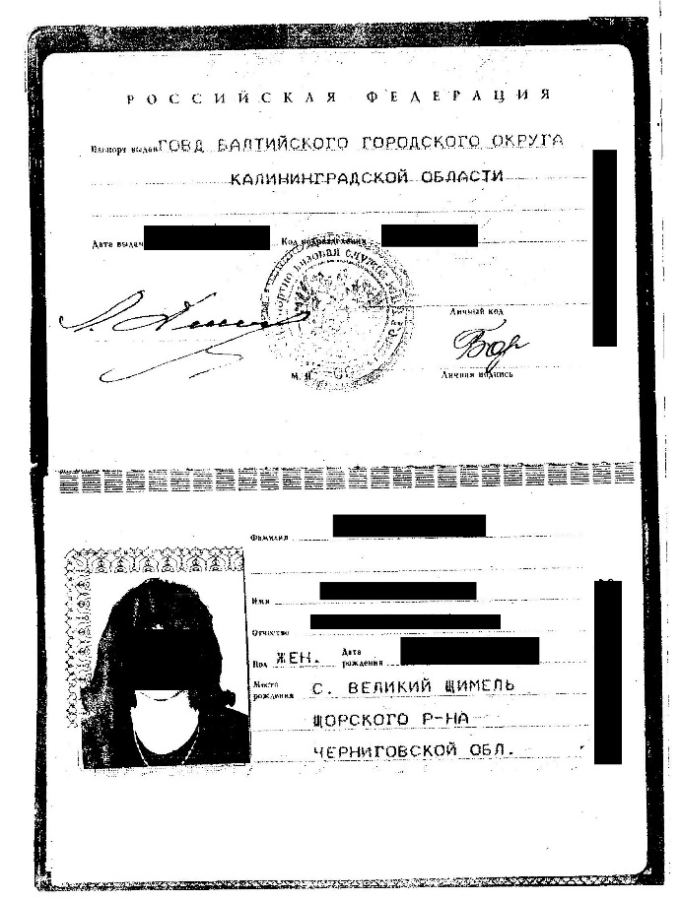
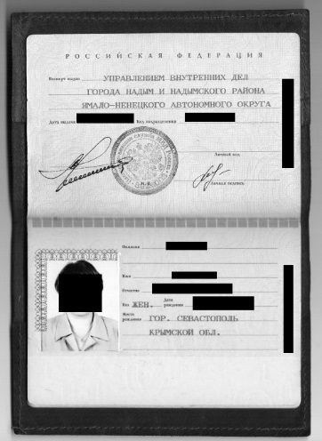
Чем будем заниматься?
Будем ловить такие паспорта:

Slide 6
Подход к разработке
Готовим две тестовые коллекции (сделано заранее):
Positive: изображения с паспортами – около 200 штук
Negative: изображения без паспортов – около 300 штук
Разрабатываем алгоритм пошагово
Каждый шаг алгоритма проверяем на тестовом приложении

Slide 7
Подход к разработке
К сожалению, тестовую коллекцию паспортов (Positive) без предобработки показывать нельзя, она содержит конфиденциальные данные
Визуальные примеры работы алгоритма на коллекции Positive с замазанными паспортными данными будут далее в презентации
Коллекция Negative состоит из фотографий окружающего мира. Это открытая коллекция, которую многие исследователи используют для обучения каскадов и нейронных сетей
Ссылка: http://tutorial-haartraining.googlecode.com/svn/trunk/data/negatives/

Slide 8
Начинаем разработку
Особенности работы OpenCV:
Форматы: jpg, jpeg, png, tif, bmp
OpenCV работает с матрицами, в которых каждая ячейка представляет собой пиксел
У цветных изображений каждый пиксел представлен тремя байтами, у черно-белых - одним
Цветные изображения преобразовываются в BGR
Не все сканы паспортов цветные. В коде мы будем все изображения загружать как черно-белые, чтобы не делить один алгоритм два варианта.

Slide 9
Начинаем разработку
Смотрим заранее подготовленный каркас приложения. Что он умеет:
Подсчет статистики обнаружения паспортов по тестовым коллекциям
Сам алгоритм обнаружения будет в функции IsPassport, пока она всегда возвращает false

Slide 10
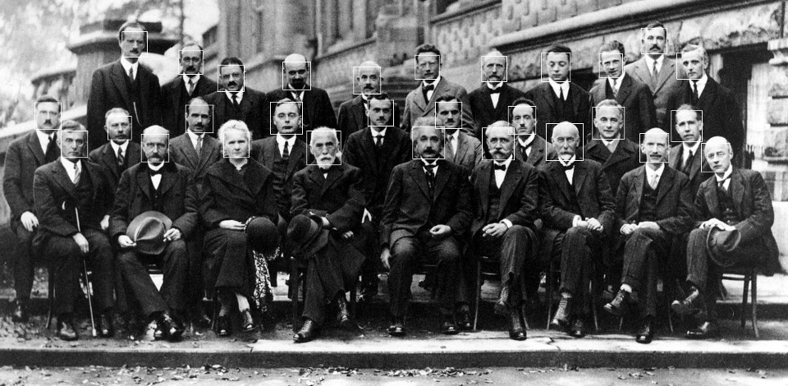
Шаг 1. Обнаружение лиц
Каскад Хаара - обучаемый каскадный классификатор, основанный на методе, предложенном Полом Виолой и Майклом Джонсом в 2001 году.

Slide 11
Каскад Хаара: обучение
Обучать каскад Хаара не придется, т.к. команда OpenCV это сделала за нас:
haarcascade_frontalface_alt.xml (660 kb)
haarcascade_frontalface_alt2.xml (520 kb) – использовать будем этот
haarcascade_frontalface_default.xml (900 kb)
haarcascade_frontalface_alt_tree.xml (2600 kb)

Slide 12
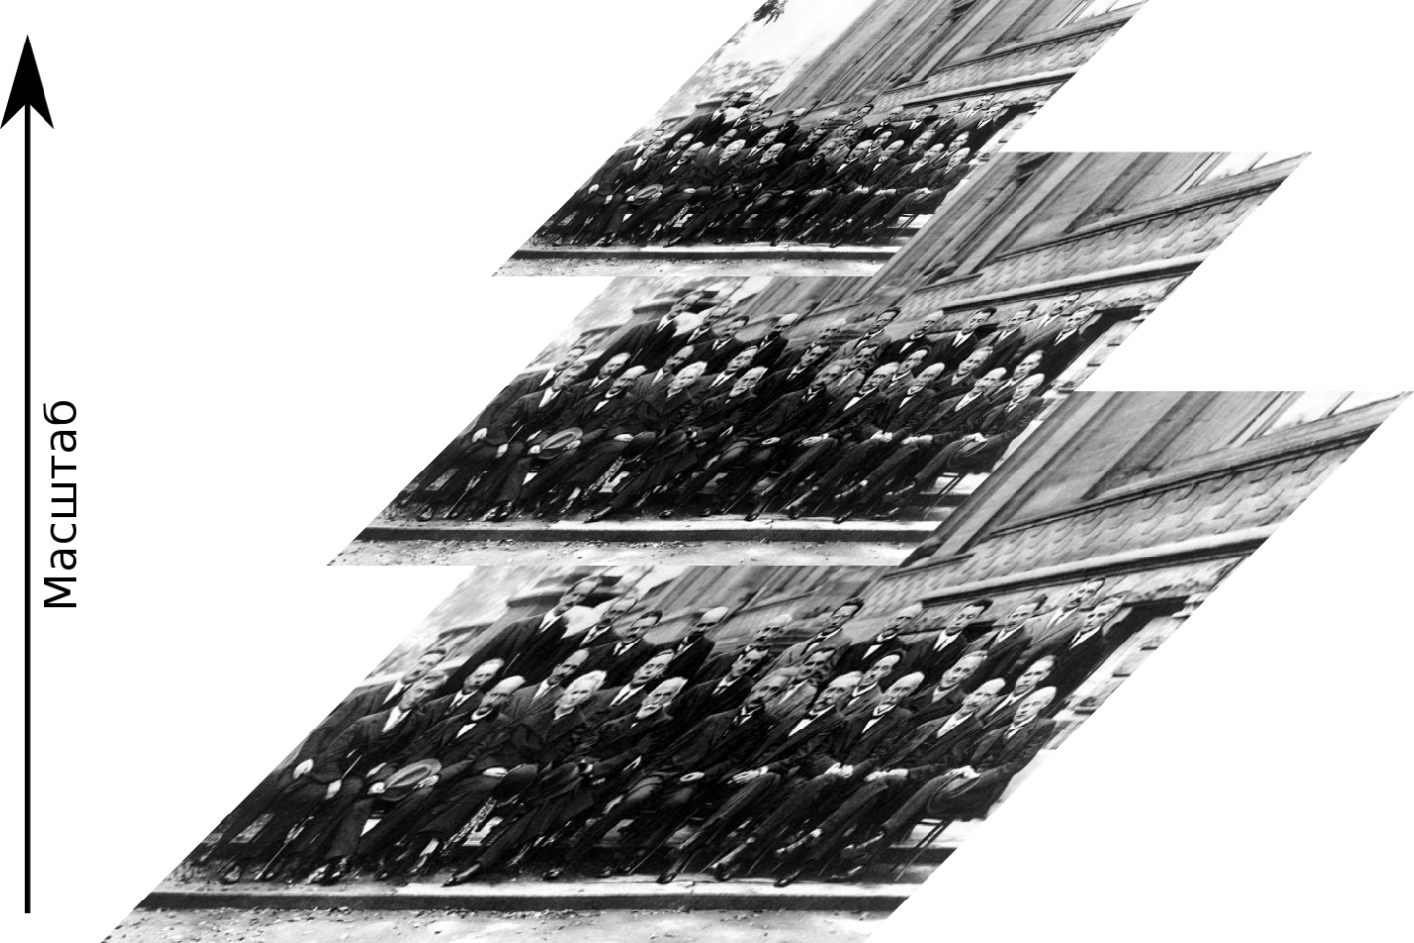
Каскад Хаара: принцип работы
Шаг 1: построение пирамиды изображения
Для построения пирамиды изображение уменьшается несколько раз

Slide 13
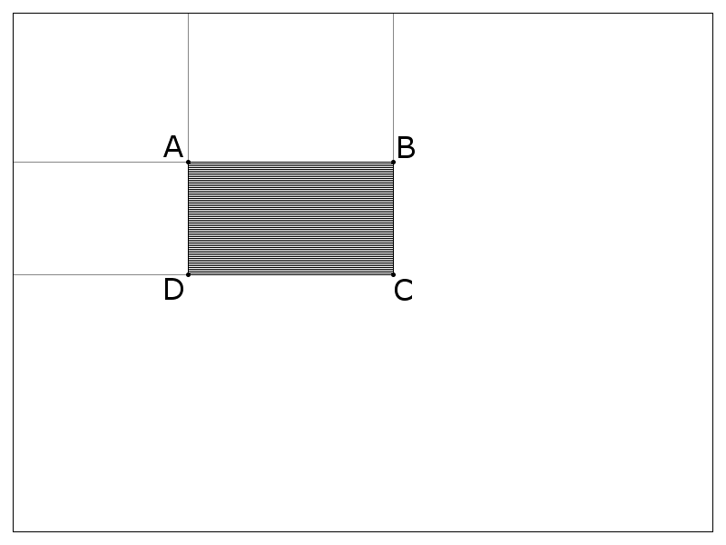
Каскад Хаара: принцип работы
Шаг 2: Таблица сумм
Таблица сумм – матрица, считаемая для ускорения поиска ярких участков на изображении
Вычисление таблицы сумм:
Для каждой позиции в исходном изображении берется прямоугольник, расположенный от левого верхнего края исходного изображения до текущей позиции.
В таблицу в эту позицию записывается сумма значений всех пикселов, заключенных в полученный прямоугольник

Slide 14
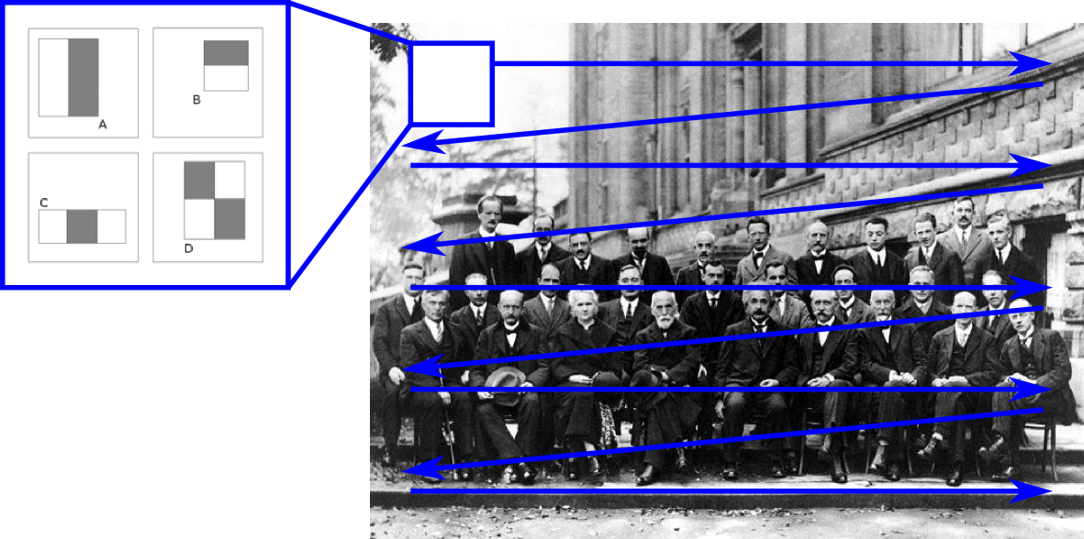
Каскад Хаара: принцип работы
Шаг 3: Скользящее окно
Скользящее окно двигается по каждому изображению из пирамиды
Каждый регион, попавший в окно, проходит через каскадный классификатор

Slide 15
Каскад Хаара: принцип работы
Шаг 4: каскадный классификатор
Каскадный классификатор состоит из нескольких стадий, каждая стадия состоит из нескольких фильтров
Фильтр проверяет относительное местоположение ярких и тусклых областей
На каждой стадии при обучении устанавливается свое пороговое значение. Если на текущей стадии количество сработавших фильтров превышает порог, то каскад переходит на следующую стадию. Иначе каскад завершает работу.
Если все стадии отработали на входном регионе, то он классифицируется как искомый объект

Slide 16
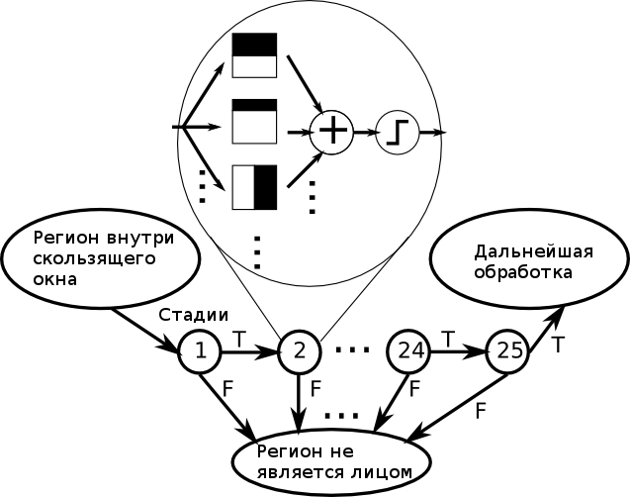
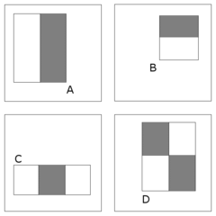
Каскад Хаара: принцип работы
Шаг 4: каскадный классификатор

Slide 17
Обнаружение лиц
CascadeClassifier cascade;
if (!cascade.load(haarCascadePath))
{
std::cerr << "Error loading cascade: " << haarCascadePath << std::endl;
return -1;
}
std::vector<Rect> faceRects;
cascade.detectMultiScale(sample, faceRects);

Slide 18
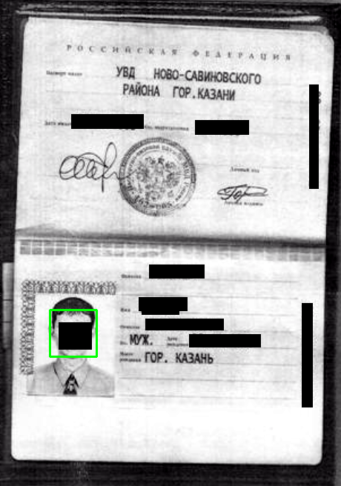
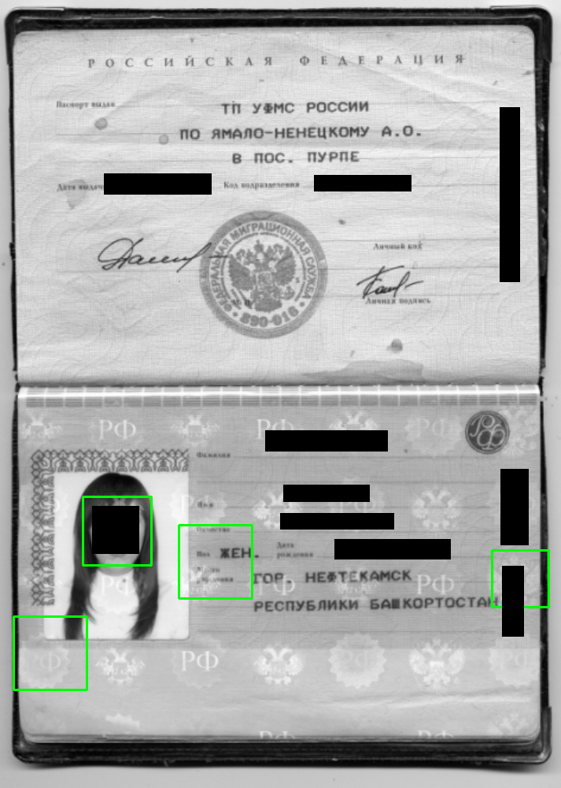
Обнаружение лиц: первые результаты
Обнаружено:

Slide 19
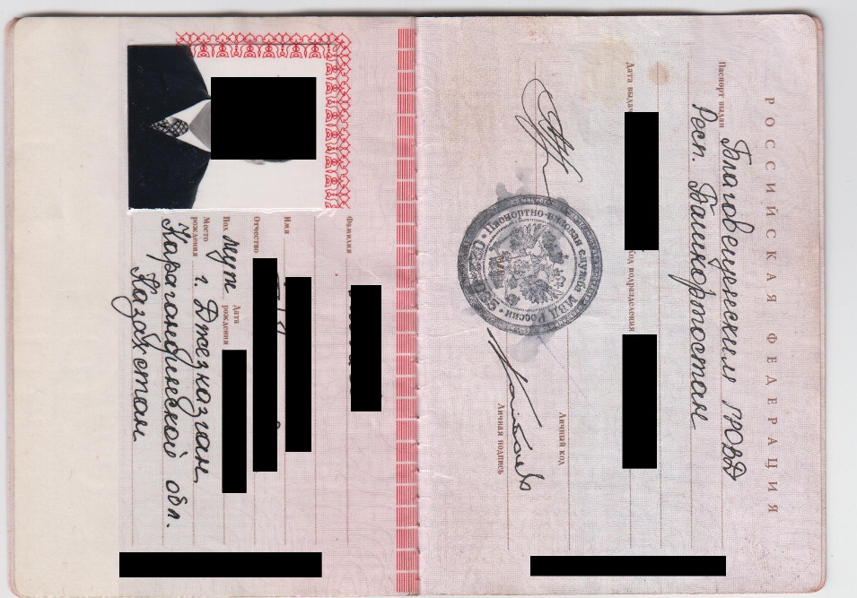
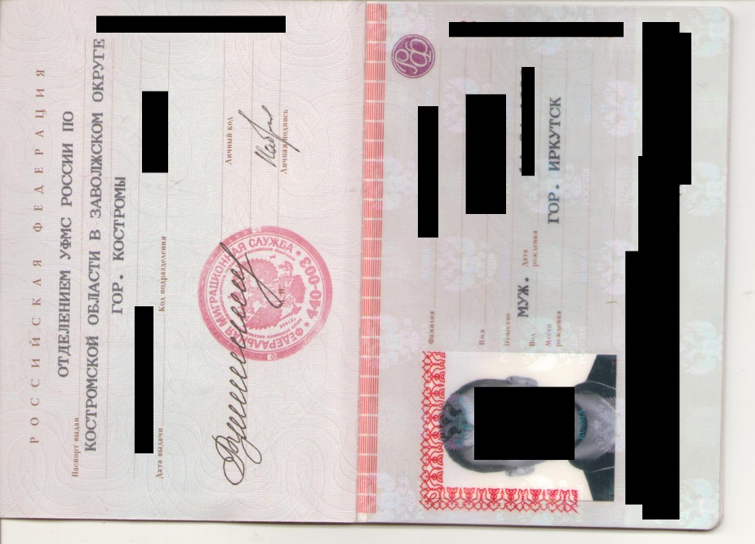
Обнаружение лиц: первые результаты
Не обнаружено:

Slide 20
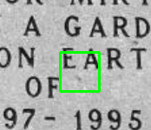
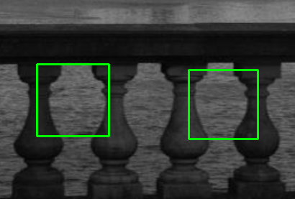
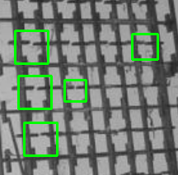
Обнаружение лиц: первые результаты
Ложные срабатывания:

Slide 21
Обнаружение лиц: доработка алгоритма
Каскад Хаара не детектирует повернутые лица
Поворачиваем исходное изображение на 90°, 180°, 270°

Slide 22
Обнаружение лиц: доработка алгоритма
for (int angle = 0; angle < 4; ++angle)
{
std::vector<Rect> faceRects;
cascade.detectMultiScale(sample, faceRects);
::RotateMatrix(sample, Rotate90);
}

Slide 23
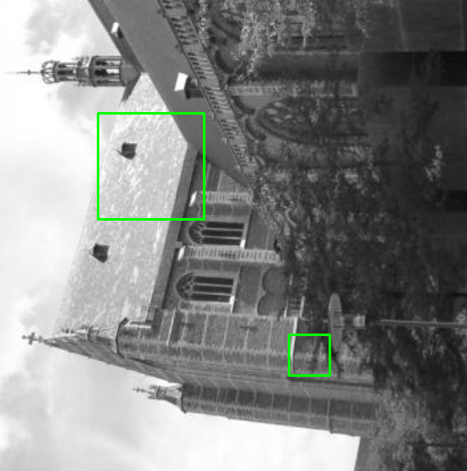
Обнаружение лиц: доработка алгоритма
Увеличилось количество ложных срабатываний:

Slide 24
Обнаружение лиц: доработка алгоритма
Размытие изображения перед запуском каскада Хаара
Ускорение, уменьшение количества ложных срабатываний
Минимально допустимая площадь квадрата лица: 0.004 от исходного изображения
Максимально допустимая площадь: 0.048 от исходного изображения

Slide 25
Обнаружение лиц: доработка алгоритма
Size minFaceSize, maxFaceSize;
{
const int sampleArea = sample.size[0] * sample.size[1];
const int minFaceDimension = cvRound(std::sqrt(sampleArea * 0.004));
minFaceSize = Size(minFaceDimension, minFaceDimension);
const int maxFaceDimension = cvRound(std::sqrt(sampleArea * 0.048));
maxFaceSize = Size(maxFaceDimension, maxFaceDimension);
}
Mat blurredSample;
GaussianBlur(sample, blurredSample, Size(5, 7), 0);
std::vector<Rect> faceRects;
cascade.detectMultiScale(blurredSample, faceRects, 1.1, 3, 0, minFaceSize, maxFaceSize);

Slide 26
Шаг 2. Обнаружение прямоугольника паспорта
Детектор краев Кэнни
Создатель алгоритма – Джон Ф. Кэнни, 1986 г.
Функции поиска контуров из OpenCV

Slide 27
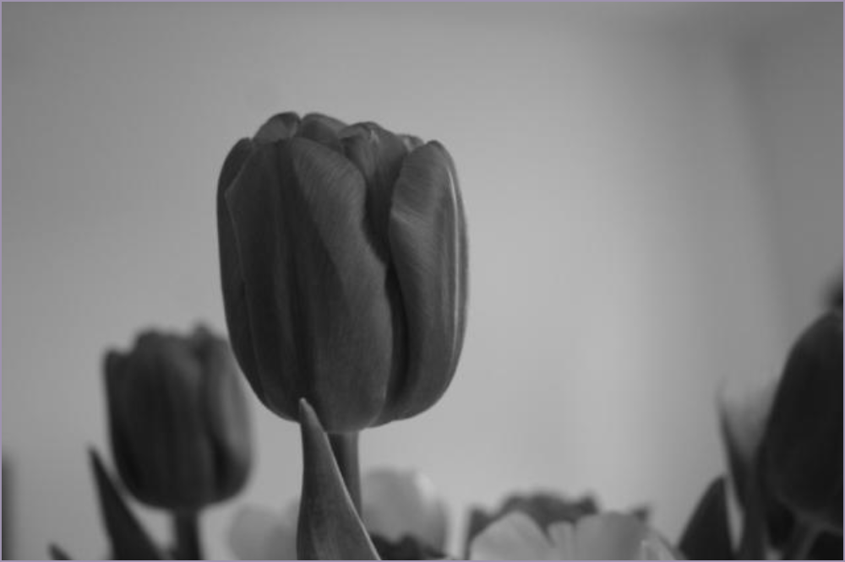
Детектор краев Кэнни
Шаг 1: Размытие изображения

Slide 28
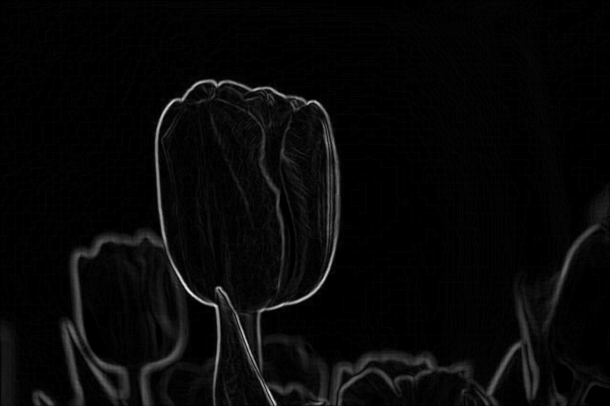
Детектор краев Кэнни
Шаг 2: Построение матрицы градиентов

Slide 29
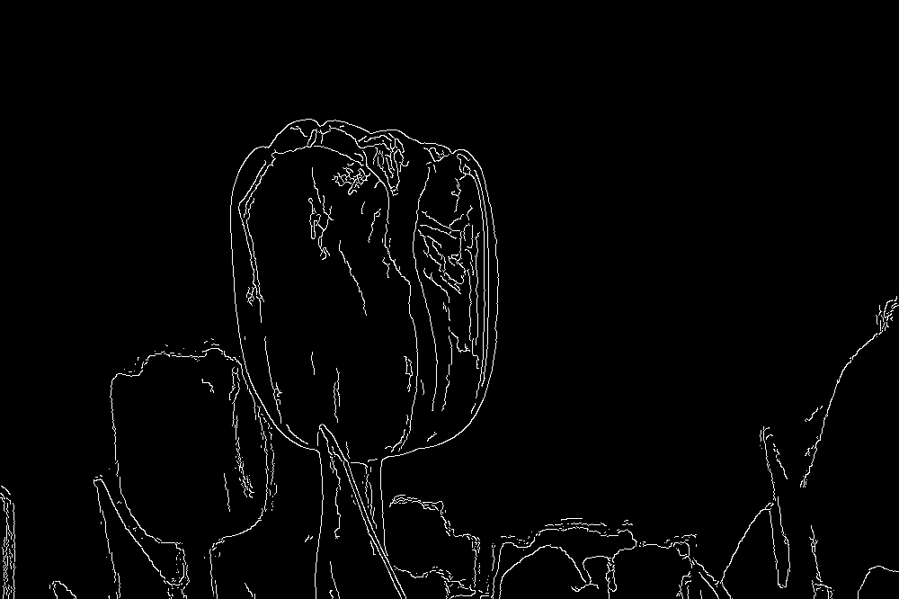
Детектор краев Кэнни
Шаг 3: Поиск локальных максимумов

Slide 30
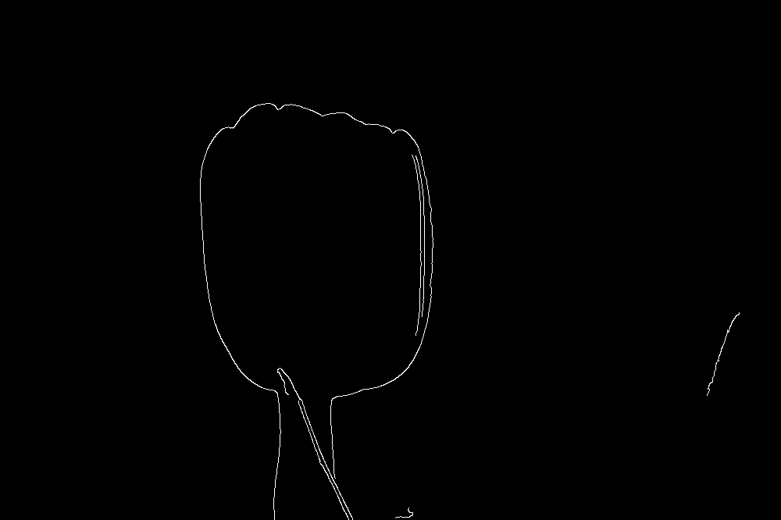
Детектор краев Кэнни
Шаг 4: Фильтрация шума

Slide 31
Детектор краев Кэнни
Mat blurredSample;
GaussianBlur(sample, blurredSample, Size(5, 5), 0);
Mat edges;
cv::Canny(blurredSample, edges, 100, 200, 3, true);

Slide 32
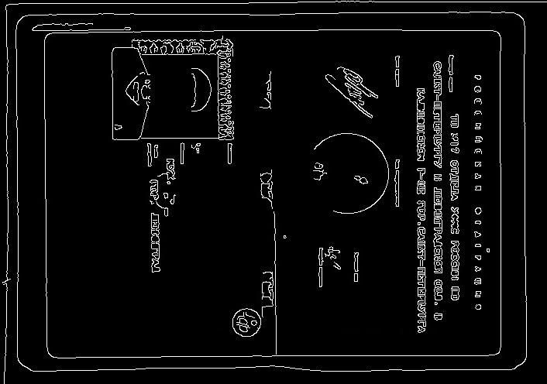
Детектор краев Кэнни

Slide 33
Поиск прямоугольников
Поиск прямоугольников работает с матрицев краев, полученной алгоритмом Кэнни
cv::findContours – получение контуров с большой детализацией
cv::approxPolyDP – апроксимация контуров для уменьшения количества промежуточных точек
cv::convexHull – получение выпуклой оболочки для контура
cv::boundingRect – получение ограничивающего прямоугольника

Slide 34
Поиск прямоугольников
std::vector<std::vector<Point>> contours;
findContours(edges, contours, CV_RETR_LIST, CV_CHAIN_APPROX_SIMPLE);
for (int i = 0; i < contours.size(); ++i)
{
std::vector<Point> approxContour;
approxPolyDP(contours[i], approxContour, 10, true);
if (approxContour.size() > 3)
{
std::vector<Point> hull;
convexHull(approxContour, hull);
const Rect rect = boundingRect(hull);
const auto minDimension = std::min(rect.width, rect.height);
if (minDimension > 250)
{
const double areaRatio = rect.area() / contourArea(hull);
if (areaRatio > 1.5 || areaRatio < 1)
continue;
rects.push_back(rect);
}
}
}

Slide 35
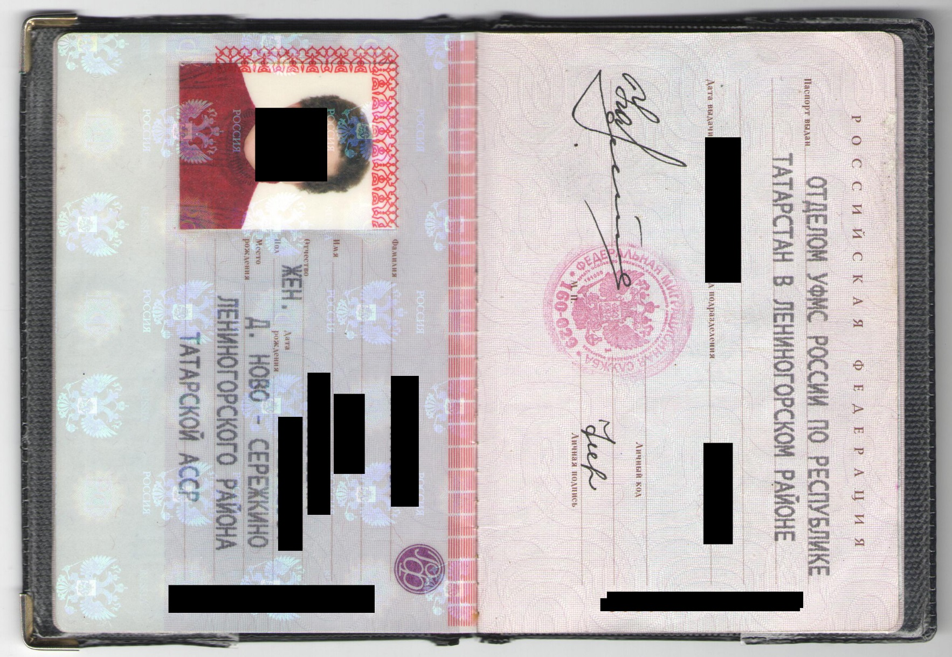
Поиск прямоугольников
Оригинал:

Slide 36
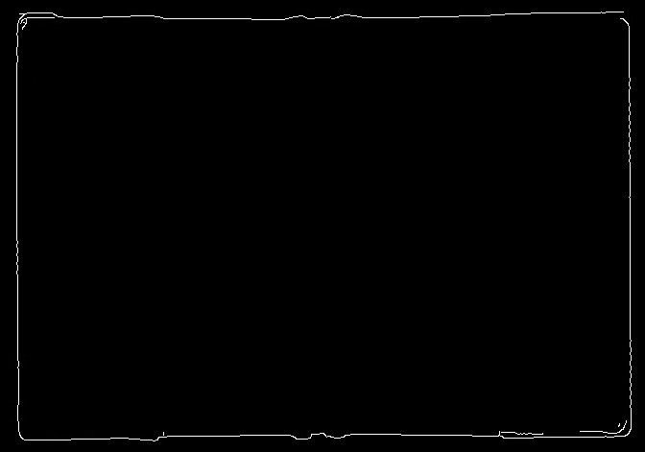
Поиск прямоугольников
Обнаруженные края:

Slide 37
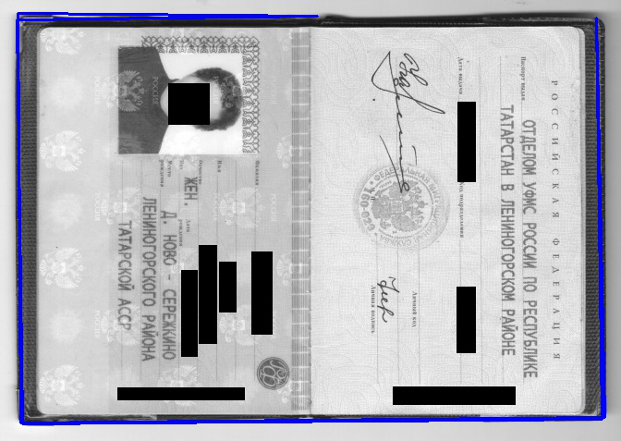
Поиск прямоугольников
findCountours:

Slide 38
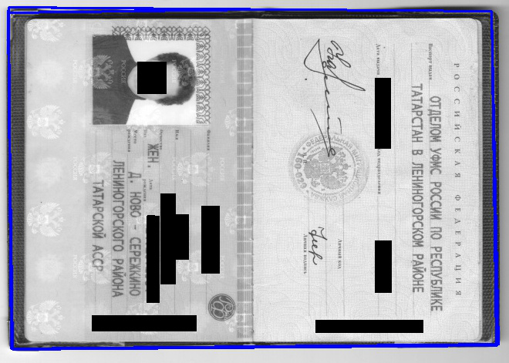
Поиск прямоугольников
ConvexHull:

Slide 39
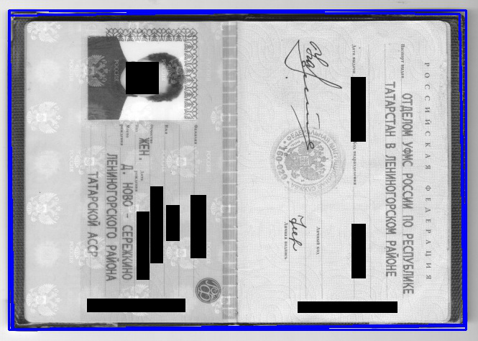
Поиск прямоугольников
BoundingRect:

Slide 40
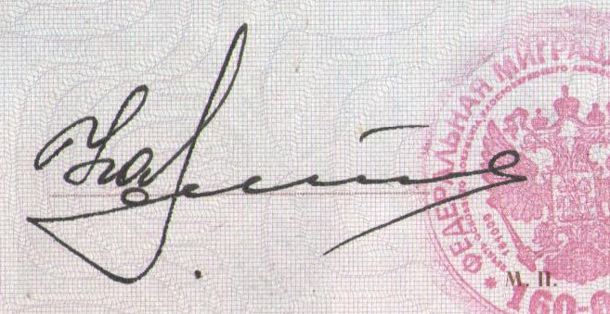
Поиск прямоугольников
Оригинал:

Slide 41
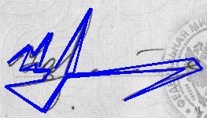
Поиск прямоугольников
findCountours:

Slide 42
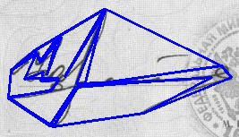
Поиск прямоугольников
ConvexHull:

Slide 43
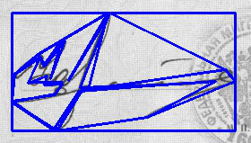
Поиск прямоугольников
BoundingRect:

Slide 44
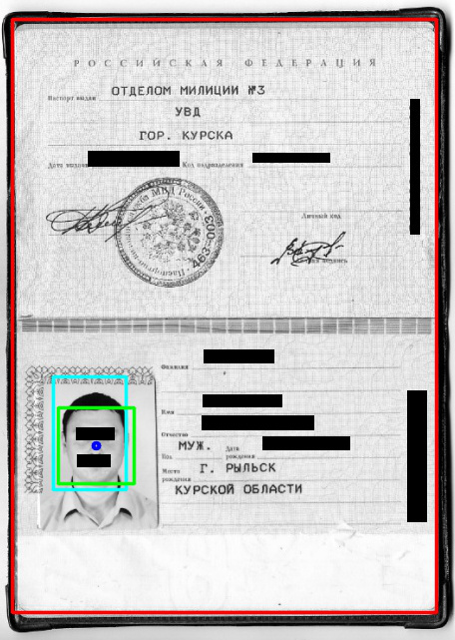
Проверка расположения лица

Slide 45
Проверка расположения лица
const Point faceCenterAbs = Point(faceRect.x + faceRect.width / 2, faceRect.y + faceRect.height / 2);
const Point faceCenterRel = faceCenterAbs - passportRect.tl();
const double ratio = double(passportRect.width) / 750;
const int minX = cvRound(137 * ratio - 65 * ratio);
const int minY = cvRound(730 * ratio - 100 * ratio);
const int maxX = cvRound(minX + 65 * 2 * ratio);
const int maxY = cvRound(minY + 100 * 2 * ratio);
return faceCenterRel.x >= minX && faceCenterRel.x <= maxX && faceCenterRel.y >= minY && faceCenterRel.y <= maxY;

Slide 46
Шаг 2. Обнаружение прямоугольника паспорта: получившийся алгоритм
Детектирование краев алгоритмом Кэнни
Поиск прямоугольников
Прямоугольник является паспортом, если:
Лицо расположено в ожидаемой области
Корректное соотношение сторон

Slide 47
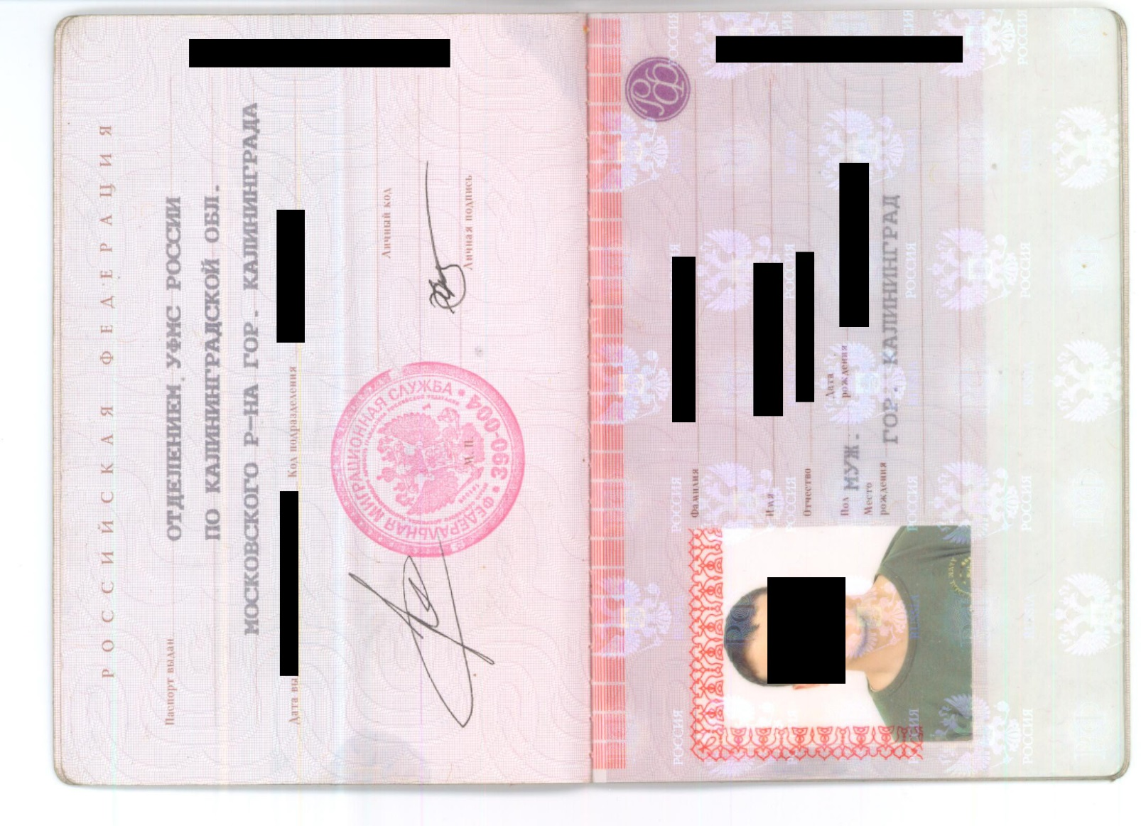
Обнаружение прямоугольника паспорта
Для этого изображения прямоугольник не находится:

Slide 48
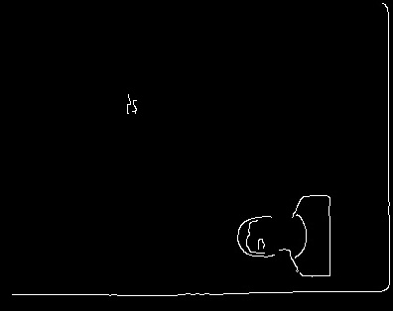
Обнаружение прямоугольника паспорта
Canny:

Slide 49
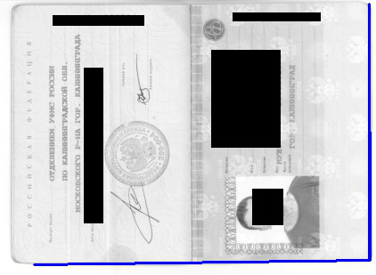
Обнаружение прямоугольника паспорта
findContours:

Slide 50
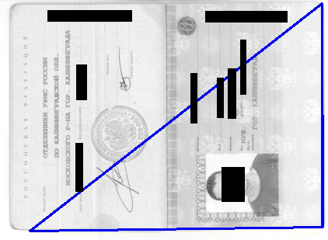
Обнаружение прямоугольника паспорта
ConvexHull:

Slide 51
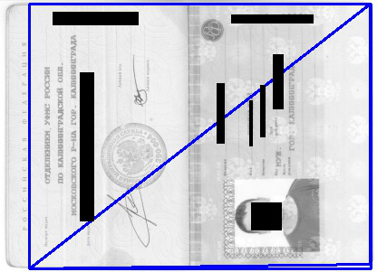
Обнаружение прямоугольника паспорта
BoundingRect:

Slide 52
Обнаружение прямоугольника паспорта: улучшение алгоритма
Первый порог для Кэнни = 60
Второй порог для Кэнни = 160

Slide 53
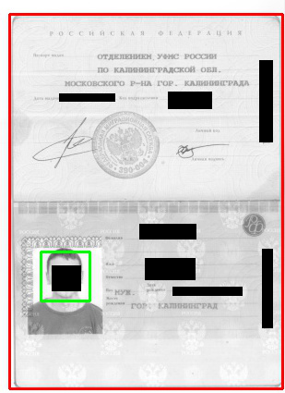
Обнаружение прямоугольника паспорта: улучшение алгоритма
Теперь прямоугольник находится:

Slide 54
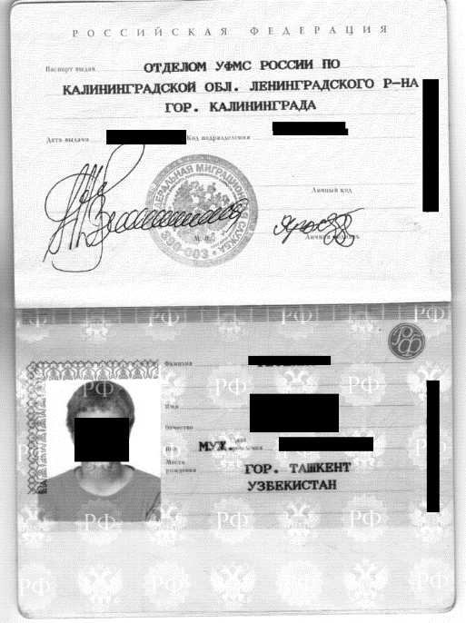
Обнаружение прямоугольника паспорта: улучшение алгоритма
Баланс белого
После установки баланса белого во входном изображении стал детектироваться такой пример:

Slide 55
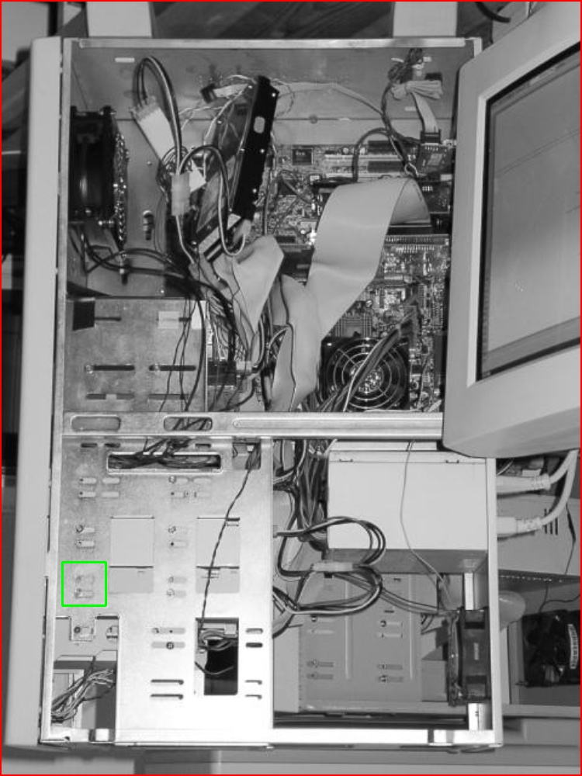
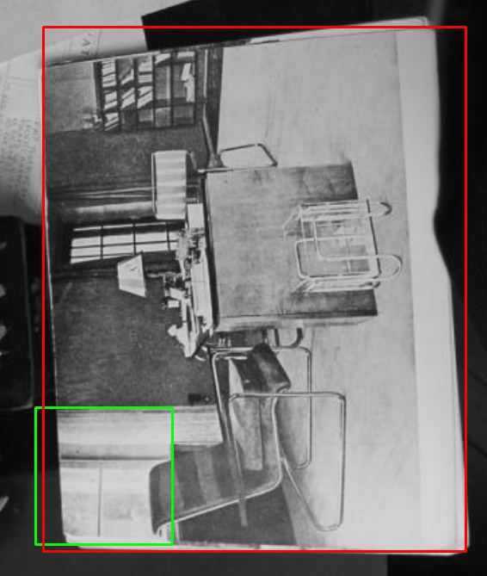
Проверка местоположения лица: улучшение алгоритма
Боремся с ложными срабатываниями:

Slide 56
Проверка местоположения лица: улучшение алгоритма
Квадрат лица не должен заходить за границы прямоугольника паспорта
Соотношение площади паспорта к площади квадрата лица: от 12:1 до 110:1

Slide 57
Проверка местоположения лица: улучшение алгоритма
if ((passportRect & faceRect) != faceRect)
return false;
const double areaRatio = passportRect.area() / faceRect.area();
if (areaRatio < 12 || areaRatio > 110)
{
return false;
}

Slide 58
Подведение итогов
Точность обнаружения на коллекции Positive: ~90%
Процент ложных срабатываний на коллекции Negative: ~1%
Библиотека OpenCV сильно упрощает разработку систем машинного зрения
У нас получилось сложную задачу сделать простой путем декомпозиции и последовательного приближения
С академической точки зрения полученная точность обнаружения и процент ложных срабатываний выглядят неплохо, но для использования на практике алгоритм будет требовать серьезных доработок

Slide 59
Спасибо
Мастер-класс провел Александр Шаров
alexsharoff@gmail.com
Исходный код:
https://github.com/alexsharoff/opencv_experiment
Карьера в Лаборатории Касперского:
https://vk.com/kaspercareer
Notes:
The best way to finish your presentation is to place call to action text or contacts. Try to initiate feedback and further communication.
Please mind the size of text areas.

